Slide 1
자바스크립트 내장(표준) 객체

Slide 2
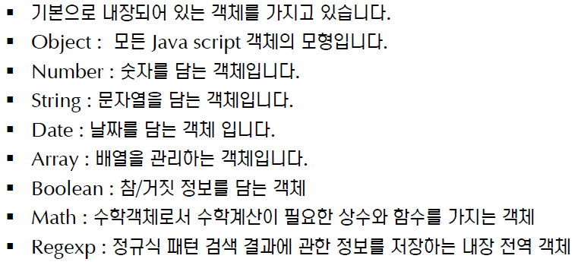
주요 내장(기본) 객체들

Slide 3
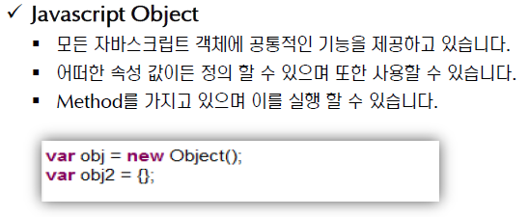
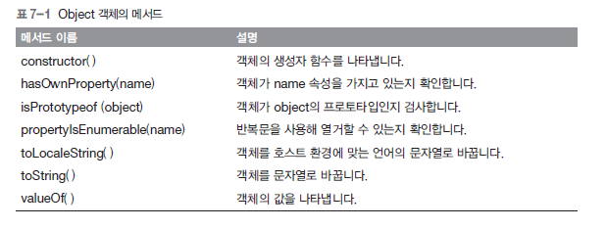
Object 객체

Slide 4


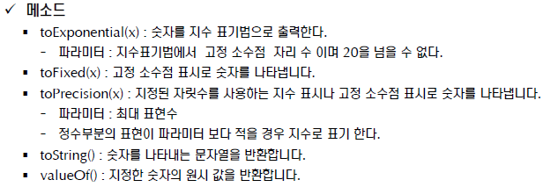
Number 객체

Slide 5



String 객체

Slide 6
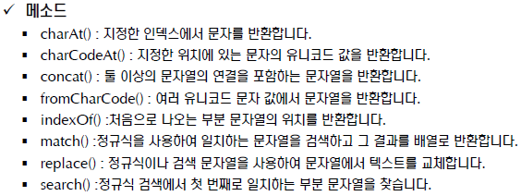

String 객체

Slide 7
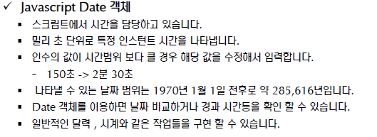
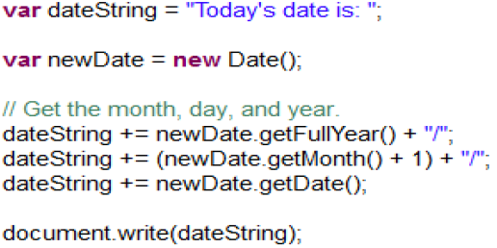
Date 객체

Slide 8
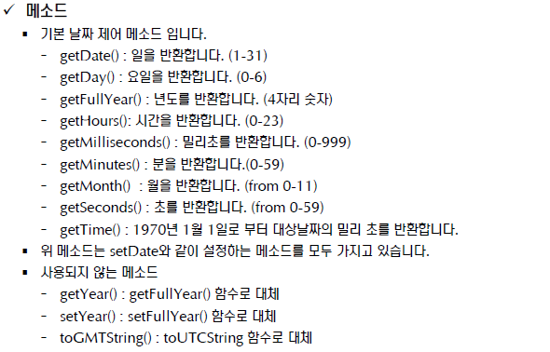
Date 객체

Slide 9
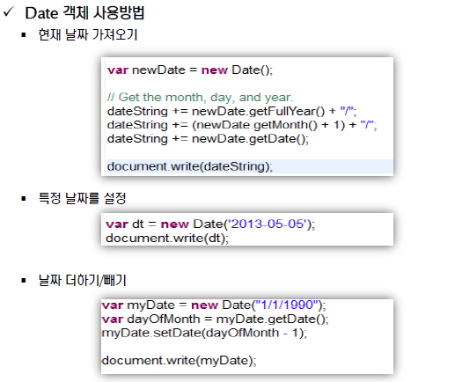
Date 객체

Slide 10

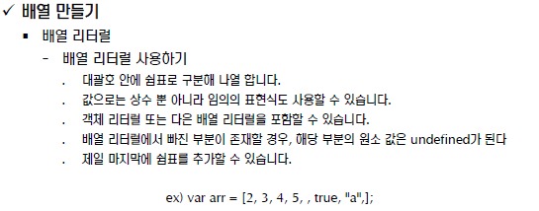
Array 객체

Slide 11
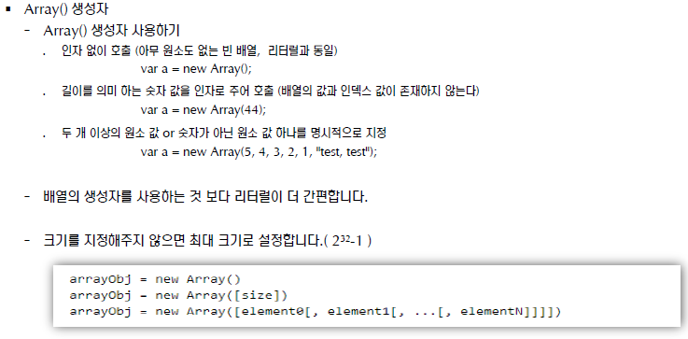
Array 객체

Slide 12
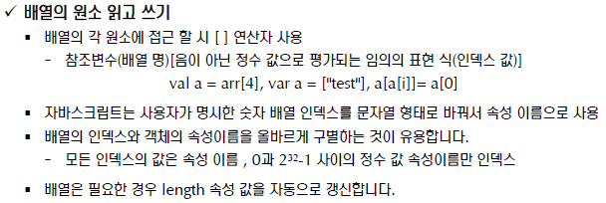
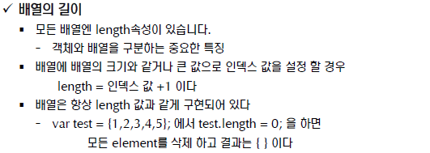
Array 객체

Slide 13
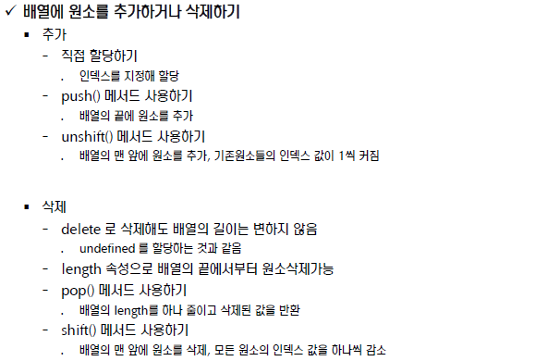
Array 객체

Slide 14

Array 객체

Slide 15
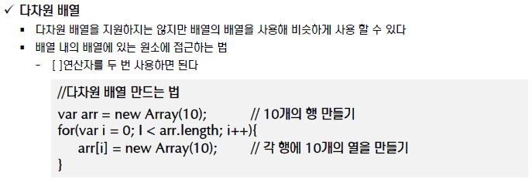
Array 객체

Slide 16
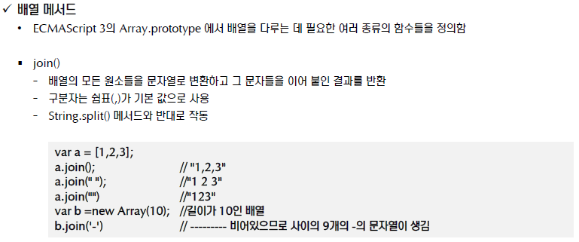
Array 객체

Slide 17
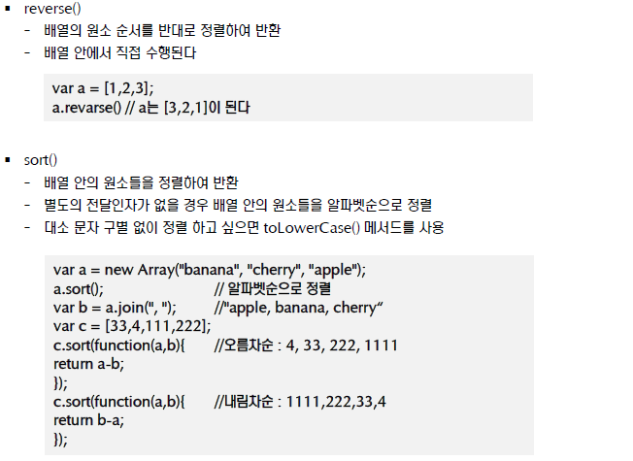
Array 객체

Slide 18
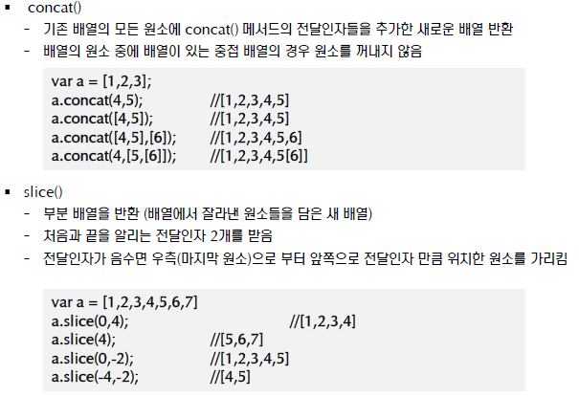
Array 객체

Slide 19
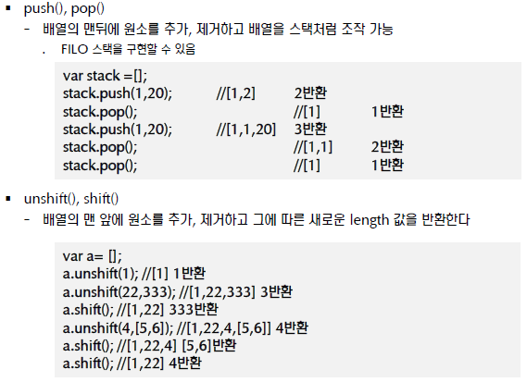
Array 객체

Slide 20

Array 객체

Slide 21
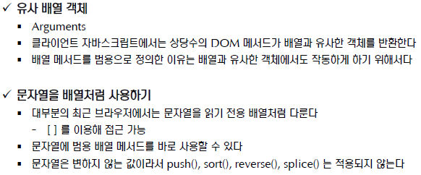
Array 객체

Slide 22
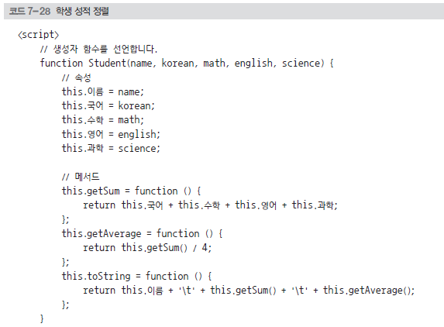
Array 객체
학생 성적 정렬 실습
내림차순 정렬해 1등부터 3등까지 출력

Slide 23
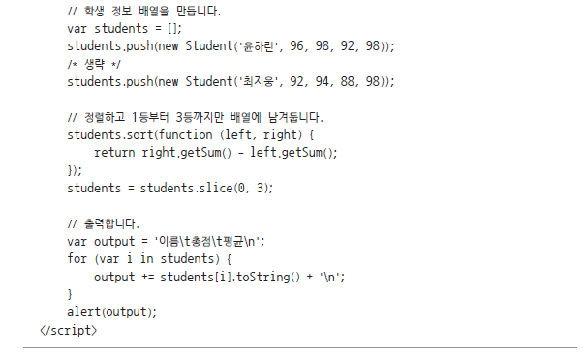
Array 객체
학생 성적 정렬 실습

Slide 24
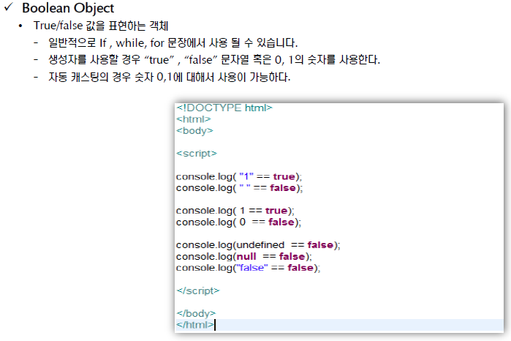
Boolean 객체

Slide 25
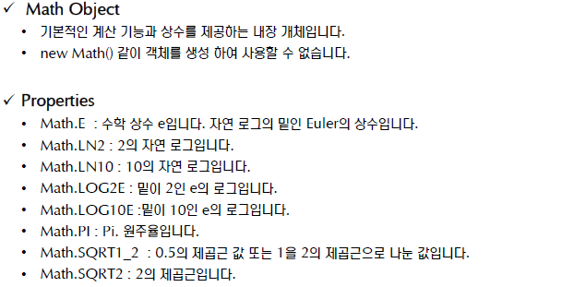
Math 객체
* 자바스크립트 내장객체 중 유일하게 생성자 제공하지 않음(Object 인스턴스임 )

Slide 26
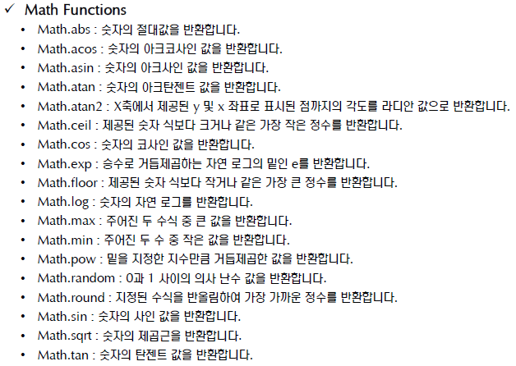
Math 객체

Slide 27
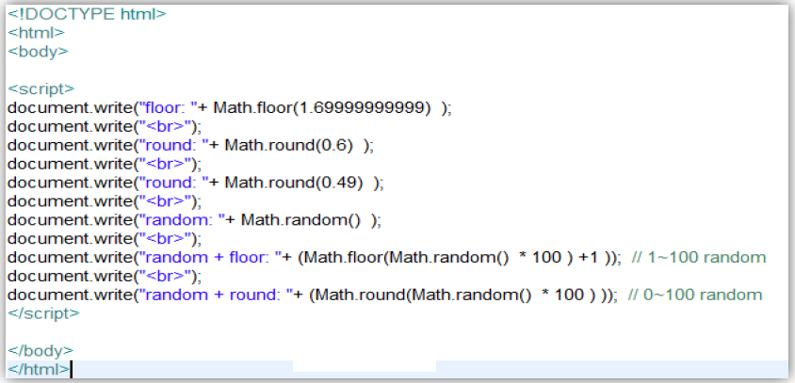
Math 객체

Slide 28

Math 객체
Math 객체의 메소드를 함수화하여 간략하게 사용 가능

